Slide 1
Буквы О и А на конце наречий
(нетрадиционный подход)
Щербакова Татьяна Николаевна, учитель БОУ «Чебоксарская общеобразовательная школа для обучающихся с ОВЗ №2» Минобразования Чувашии
2022г.

Slide 2

Правило
В наречиях с приставками из-, до-, с- на конце пишется буква а, если эти наречия образованы от бесприставочных прилагательных.
Досуха (от сухой – без прист.)
В наречиях с приставками из-, до-,с- на конце пишется буква о, если они образованы от прилагательных, в которых уже были приставки.
Досрочно (от досрочный – с прист.)

Slide 3
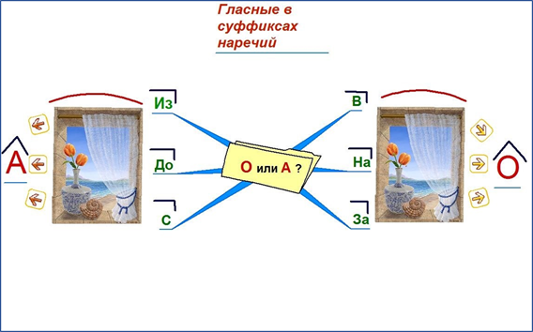

Интеллект-карта к правилу
Значит, безошибочно определить
о или а на конце наречий можно
не только по приставке, но и
подстановкой существительного
среднего рода - окно

Slide 4

-а- или -о-?
замертв_ —зажив_
Приставка за (за окно),
пишется суффикс о

Slide 5
-а- или -о-?
замертво — заживо
Приставка за (за окно),
пишется суффикс о

Slide 6
-а- или -о-?
нагол_ — догол_

Slide 7

-а- или -о-?
нагол_ — догол_
Приставка до
(до окна), пишется суффикс а
Приставка на (на окно),
пишется суффикс о

Slide 8
-а- или -о-?
наголо — догола
Приставка до
(до окна), пишется суффикс а
Приставка на
(на окно), пишется суффикс о

Slide 9
-а- или -о-?
изредк_ — издавн_

Slide 10
-а- или -о-?
изредк_ — издавн_
Приставка из
(из окна), пишется суффикс а

Slide 11
-а- или -о-?
изредка — издавна
Приставка из
(из окна), пишется суффикс а

Slide 12
-а- или -о-?
слев_ — направ_

Slide 13
-а- или -о-?
слев_ — направ_
Приставка на
(на окно), пишется суффикс о
Приставка с
(с окна), пишется суффикс а

Slide 14
-а- или -о-?
слева — направо
Приставка на
(на окно), пишется суффикс о
Приставка с
(с окна), пишется суффикс а

Slide 15
Потренируйтесь и проверьте себя!
занов_ — нанов_

Slide 16
Потренируйтесь и проверьте себя!
заново — наново

Slide 17
Потренируйтесь и проверьте себя!
дочист_ — начист_

Slide 18
Потренируйтесь и проверьте себя!
дочиста — начисто

Slide 19
Потренируйтесь и проверьте себя!
набел_ — добел_

Slide 20
Потренируйтесь и проверьте себя!
набело — добела

Slide 21
Потренируйтесь и проверьте себя!
справ_ — налев_

Slide 22
Потренируйтесь и проверьте себя!
справа — налево

Slide 23
Потренируйтесь и проверьте себя!
досух_ — насух_

Slide 24
Потренируйтесь и проверьте себя!
досуха — насухо

Slide 25
Потренируйтесь и проверьте себя!
наскор_ — настрог_

Slide 26
Потренируйтесь и проверьте себя!
наскоро — настрого

Slide 27
Потренируйтесь и проверьте себя!
начерн_ — дочерн_

Slide 28
Потренируйтесь и проверьте себя!
начерно — дочерна

Slide 29
Потренируйтесь и проверьте себя!
досыт_ — докрасн_

Slide 30
Потренируйтесь и проверьте себя!
досыта — докрасна

Slide 31
Источники
Марина Бройде. Русский язык в упражнениях и играх. Нетрадиционный подход, М., Айрис-пресс: Рольф, 2001г., с.129-131
Мальчик и девочка за ноутбуками - рисунок
https://clck.ru/aegAg

